Slide 1
Программные продукты в рекламе и PR

Slide 2
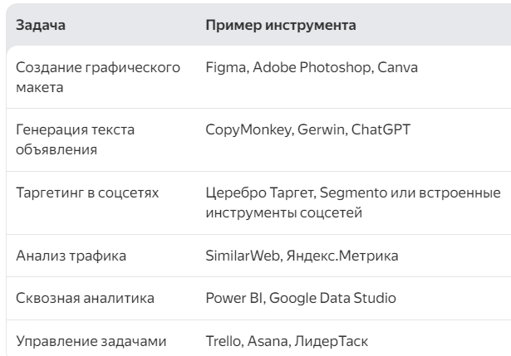
Программный продукт — это набор компьютерных программ, баз данных, документации и других файлов, разработанный для решения определённой задачи или класса задач. В контексте работы специалиста по рекламе это могут быть инструменты для создания контента, автоматизации процессов, анализа данных или управления кампаниями.

Slide 3
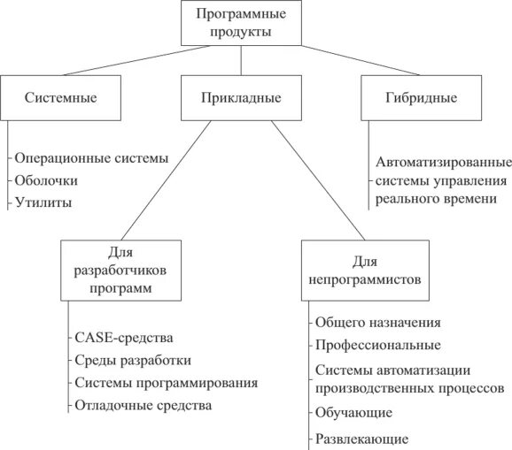
Классификация ПП для рекламы
Группировка ПП по рабочим сценариям
Создание и обработка контента. Инструменты для генерации финальных материалов (тексты, изображения, видео и пр.). Примеры: Word, Figma, Photoshop, Canva. Практический эффект: единые шаблоны дают узнаваемость бренда и экономят время.
Аналитика, отчётность и работа с данными. ПО для принятия решений на основе метрик: Яндекс Метрика, Google Analytics, Excel, Power BI. Эффект: автоматизация отчётов снижает ошибки, делает выводы измеримыми.
Управление проектами и задачами. Таск‑трекеры и планировщики: Trello, Notion, Jira. Эффект: прозрачная фиксация этапов и сроков снижает риски срывов.
Коммуникации и совместная работа. Почта, мессенджеры, видеосвязь, облачные редакторы: Google Workspace, Яндекс 360. Эффект: упрощаются согласования и передача файлов, фиксируется история правок.
Классификация по способу распространения
Коммерческое (Adobe, Microsoft Office). Плюсы: функциональность, совместимость со стандартами. Минусы: стоимость, лицензирование. Подходит для финальных макетов и презентаций.
Свободное и условно‑бесплатное (GIMP, LibreOffice). Плюсы: бесплатно, легально. Минусы: может не хватать функций или совместимости. Подходит для черновиков и прототипов.
SaaS (Canva, Figma, Trello). Плюсы: быстрый старт, совместная работа, история версий. Минусы: зависимость от интернета, ограничения тарифов. Подходит для командной работы и согласований.

Slide 4
Риски и ограничения при выборе инструментов
Стоимость и лицензирование — коммерческие ПП требуют бюджета и оформления лицензий.
Совместимость и передача результатов — у некоторых инструментов могут быть проблемы с открытием файлов у заказчика.
Зависимость от интернета — SaaS и облачные решения не работают без стабильного соединения.
Ограничения функционала — в бесплатных и условно‑бесплатных версиях может не хватать нужных опций.
Безопасность и хранение данных — в облаках есть риски утечки; локальные решения уязвимы при сбоях оборудования.
Экспорт и форматы — некоторые сервисы ограничивают варианты выгрузки или ухудшают качество при экспорте.

Slide 5
Алгоритм выбора ПП под рекламную задачу
· Определите цель и результат задачи (например, макет баннера, отчёт по CTR, согласование с клиентом) — это задаёт нужный класс ПП (контент, аналитика, коммуникации и т. п.).
· Выпишите обязательные требования (форматы экспорта, совместимость, доступ заказчика, безопасность данных) — так Вы сразу отсечёте неподходящие варианты.
· Оцените сроки и этап проекта (черновик/прототип vs финальный продукт) — для черновиков подойдут бесплатные и SaaS‑инструменты, для финалов — коммерческое и локальное ПО.
· Учтите бюджет и лицензии — сопоставьте стоимость с ценностью результата (например, лицензия Adobe оправдана для финальных макетов, но избыточна для набросков).
· Проверьте доступность для всей команды и заказчика (интернет, ОС, права доступа, возможность открыть файл) — это исключит проблемы на этапе передачи результатов.
· Протестируйте 1–2 кандидата на мини‑задаче (экспорт, совместная правка, выгрузка отчёта) — так Вы увидите реальные ограничения и удобство в работе.
· Зафиксируйте выбор и обоснование для отчётности (в том числе для диплома): какой инструмент, зачем, какой эффект дал, какие риски учтены.

Slide 6
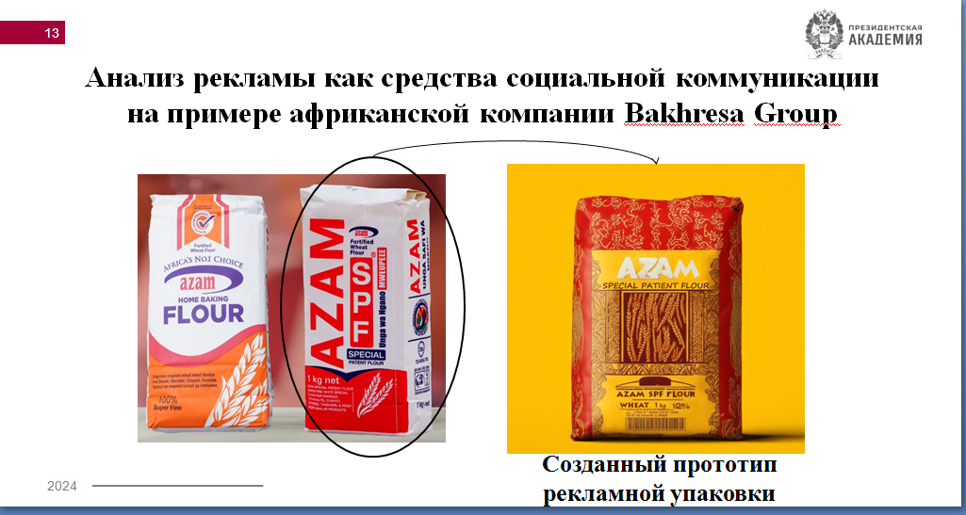
Практическая часть нашей работа заключается в том, что мы проанализировали рекламу как средства социальной коммуникации на примере конкретной африканской компании – Bakhresa Group. Анализируется рекламная упаковка конкретного товара – муки серии AZAM. Слева на 13 слайде отображена рекламная упаковка непосредственно самой компании, а справа представлен наш вариант рекламной упаковки для этого товара.
Прототип упаковки был создан при помощи классических инструментов программы Photoshop. Были добавлены традиционные африканские узоры для привлечения внимания, изменен цвет самой упаковки на более подходящий для страны продажи, а также было изменено позиционирование некоторых ключевых частей (название товара и компании) для более минималистичного и понятного дизайна, что позволит покупателю быстрее сделать выводы о товаре.
Практическая часть в дипломе

Slide 7
Подумайте, какие программные продукты вы бы могли применить в своем дипломе и для какой задачи? Какие инструменты вы бы для этого использовали?

